Slide 1


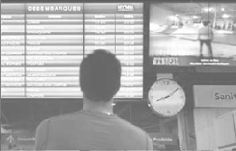







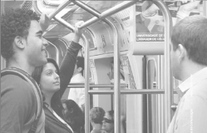
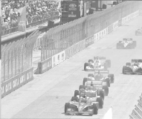




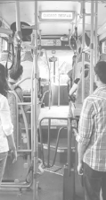



Slide 2
O maior grupo de veículos Out of Home do Brasil
Outernet é uma empresa líder em mídia out of home no Brasil, que engloba soluções de comunicação em transporte público nas principais cidades.
Surgimos para unir relevância de conteúdo e resultado para os anunciantes, tornando-se um canal de TV fora de casa.
Hoje, todo o conteúdo da Outernet impacta mais de 13 de milhões de pessoas, por meio de mais de 40 mil pontos (telas e painéis).
Com atuação em metrô, ônibus, terminais rodoviários e orla marítima, estamos presentes nas 26 principais cidades do País.

Slide 3

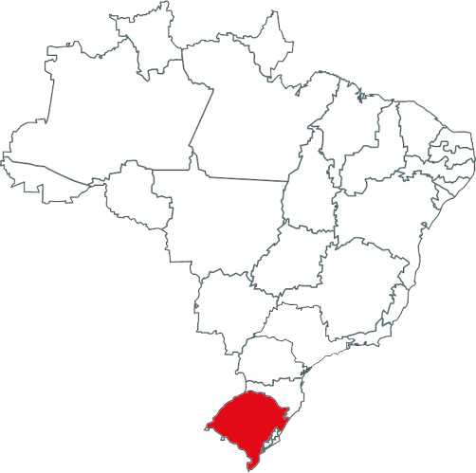
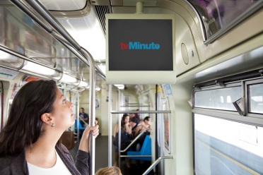
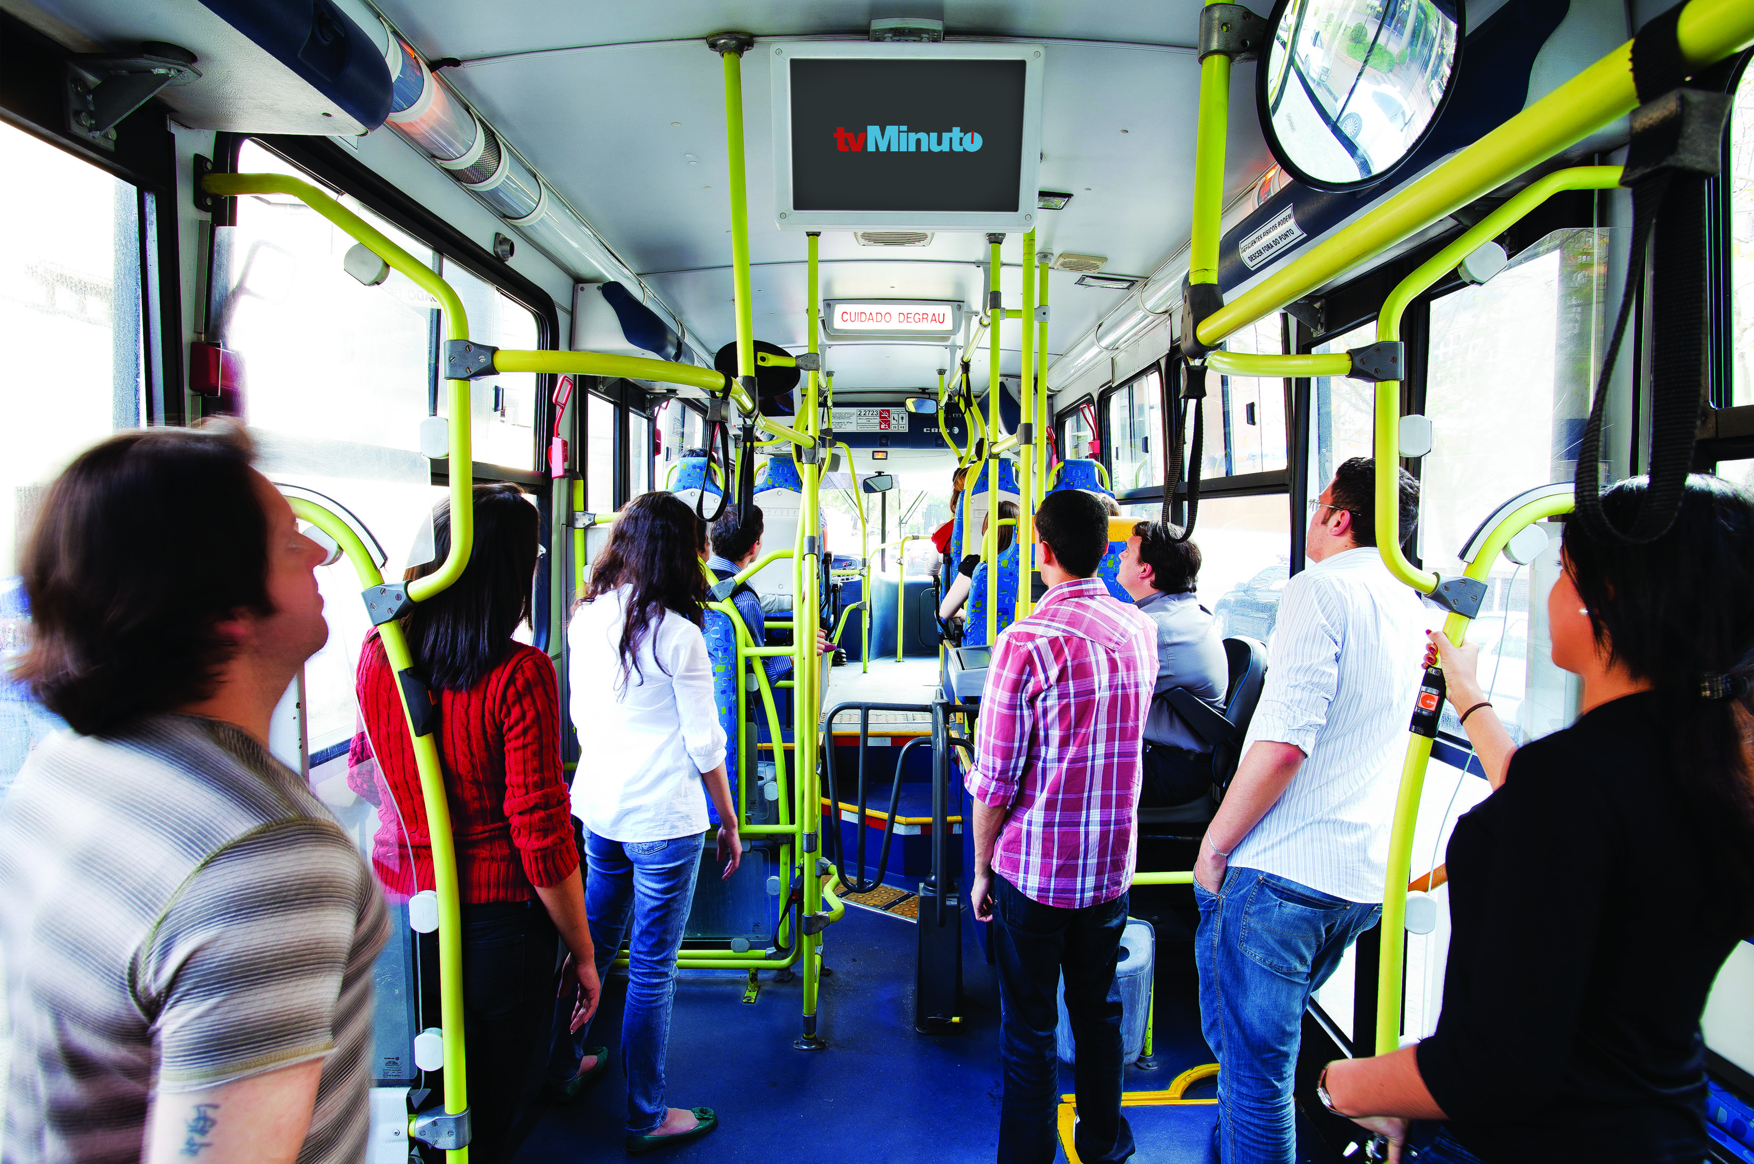

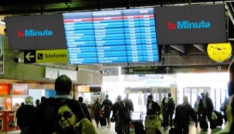
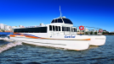
Mapa de Cobertura
METRÔ
ÔNIBUS
RODOVIÁRIAS
CATAMARÃ

Slide 4
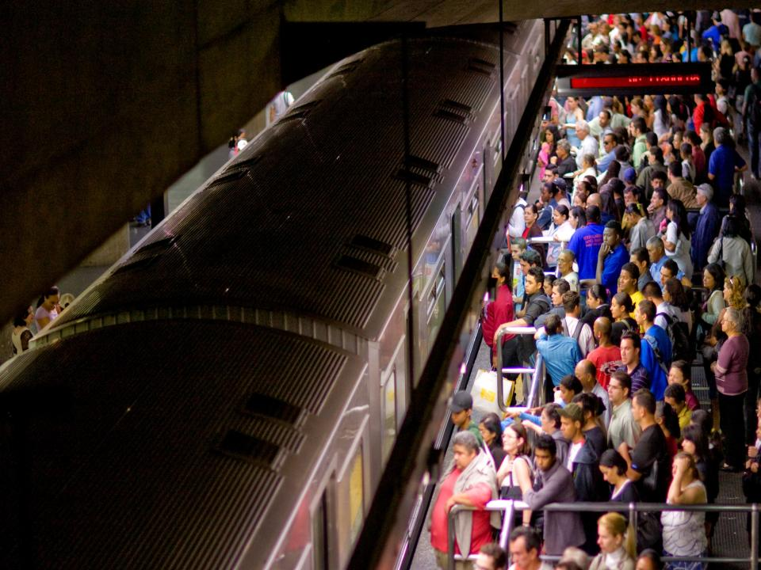


Slide 5


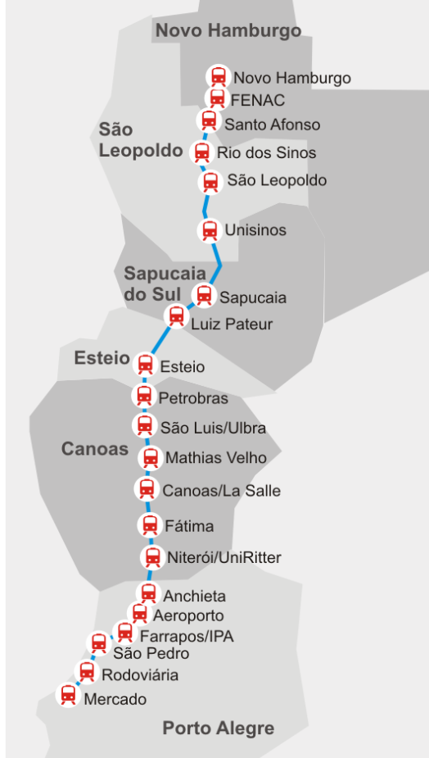
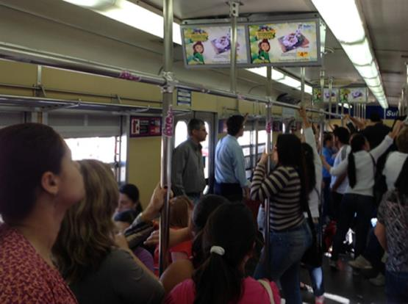
Entretenimento dos usuários de transporte público - Metrô
O veículo de maior cobertura do segmento digital Out of Home
Metrô
PORTO ALEGRE
Atualmente trabalhando em 5 trens com 160 telas e 2 estações com 20 telas
Circulação de 145 mil pessoas por dia
Previsão de instalação total em 2014: 25 trens com 800 telas e 17 estações com 158 telas

Slide 6
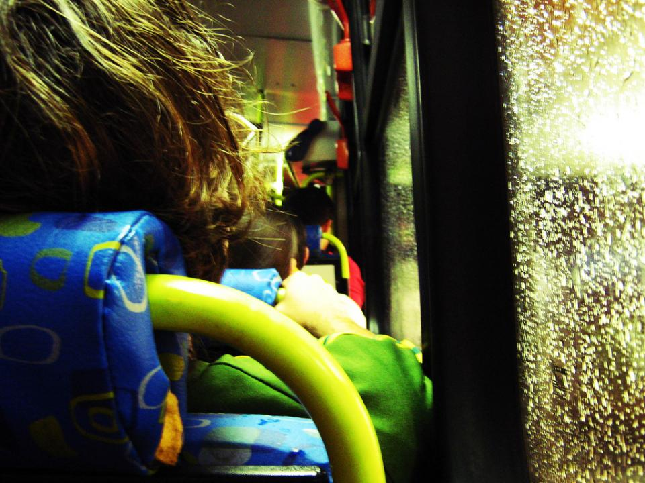

Slide 7

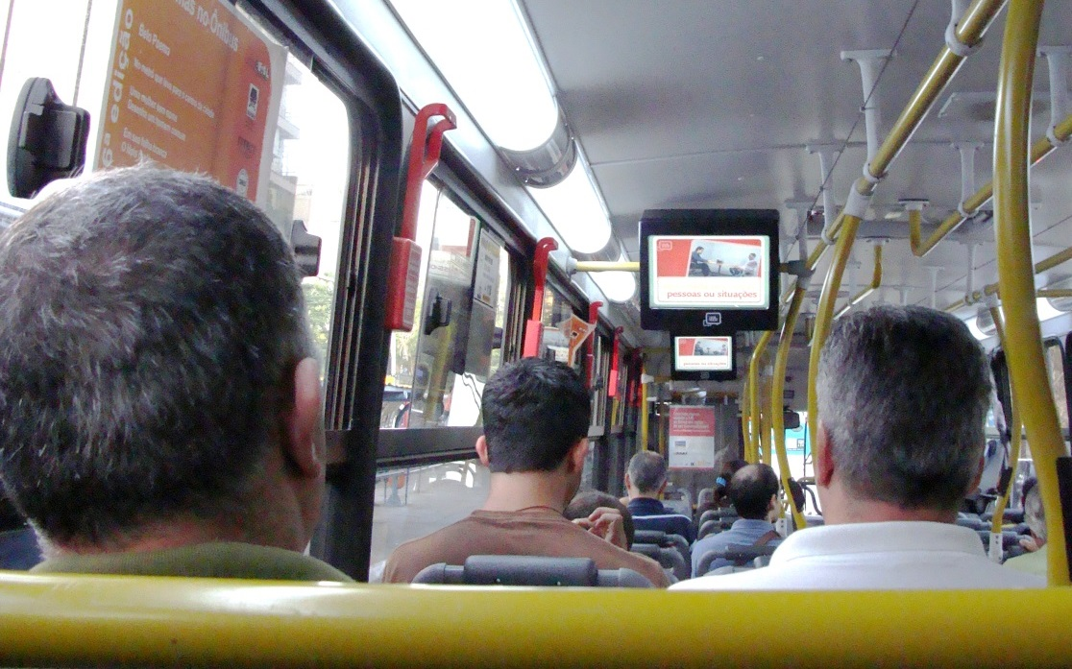
Entretenimento dos usuários de transporte público - Ônibus
Maior plataforma de mídia em ônibus,
o principal meio de transporte no país.
PORTO ALEGRE
410 monitores distribuindo conteúdo digital em mais de 205 ônibus.
Circulação de 150 mil pessoas por dia

Slide 8


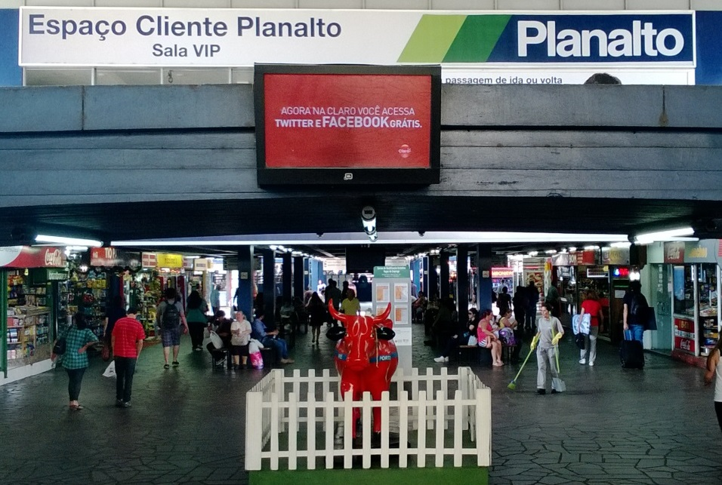
Mídia digital indoor Terminais Rodoviários
A única empresa especializada em comunicação em terminais de passageiros
Rodoviárias
‘
24h
Programação
Circulação de 40 mil pessoas por dia
20 monitores espalhados estrategicamente pelas áreas de maior fluxo de pessoas
Canal Digital e Projetos Especiais
Horários de Embarque e Desembarques

Slide 9

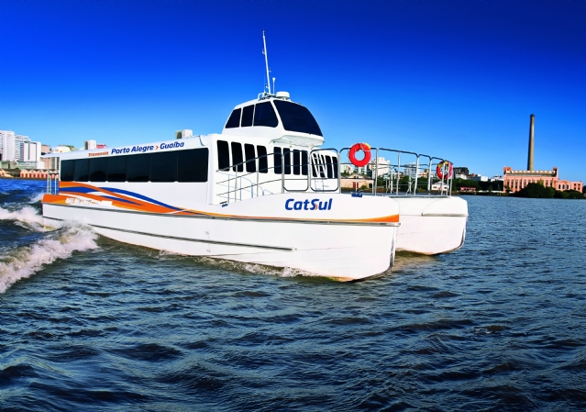
Mídia digital indoor Terminais Rodoviários
Conteúdo digital no barco Catamarã que faz a travessia entre Porto Alegre e Guaíba
Catamarã
PORTO ALEGRE
Circulação em média de 2.300 mil pessoas por dia
3 monitores, sendo 1 na embarcação e 2 nas plataformas
Média de 187 viagens por semana, totalizando 804 viagens mensais

Slide 10








Audiência e Perfil Outernet
Audiência Efetiva
807.800
de pessoas que assistiram a programação da OUTERNET
Porto Alegre
45% masculino
* População geral: 47%
55% feminino
* População geral: 53%
22%
16%
17%
17%
14%
14%
10/17 18/24 25/34 35/44 45/54 55+
* População geral: 10/17 anos – 15%; 18/24 anos – 13%; 25/34 anos – 20%; 35/44 anos – 16%; 45/54 anos – 15%; 55+ anos – 21%.
* População geral: B1 – 13%; B2 – 30%; C – 44%.
Fonte Ipsos: Estudos Marplan EGM –Julho/2012 a Junho/2013 – Filtro: 10+ anos - Porto Alegre: assistiu/viu TVs fora de casa com programação própria últ. 30 dias no metrô, ônibus (share Band Outernet: 80%) ou rodoviárias; Brasília: assistiu/viu TVs fora de casa com programação própria últ. 30 dias no metrô, ônibus (share Band Outernet: 40%) ou rodoviárias (807.800).

Slide 11
Ranking de audiência dos veículos
Audiência Efetiva OUTERNET
807.800
de pessoas que assistiram a programação nos canais da Band Outernet
Porto Alegre
Fonte Ipsos: Estudos Marplan EGM –Julho/2012 a Junho/2013 – Gde Porto Alegre - Filtro: 10+ anos (2.824.200)
Variável Band Outernet: Porto Alegre: assistiu/viu TVs fora de casa com programação própria últ. 30 dias no metrô, ônibus (share Band Outernet: 80%) ou rodoviárias; Brasília: assistiu/viu TVs fora de casa com programação própria últ. 30 dias no metrô, ônibus (share Band Outernet: 40%) ou rodoviárias (807.800).

Slide 12





Incremento de Cobertura Outernet
Mercado: Porto Alegre
95% de cobertura
97% de cobertura
+ 1,6 pontos percentuais
55% de cobertura
68% de cobertura
+ 12,5 pontos percentuais
53% de cobertura
67% de cobertura
+ 14,3 pontos percentuais
40% de cobertura
58% de cobertura
+ 18,3 pontos percentuais
29% de cobertura (807.800 de pessoas)
Fonte Ipsos: Estudos Marplan EGM –Julho/2012 a Junho/2013 – Gde Porto Alegre - Filtro: 10+ anos (2.824.200)
Variável Band Outernet: Gde Porto Alegre: assistiu/viu TVs fora de casa com programação própria últ. 30 dias no metrô, ônibus (share Band Outernet: 80%) ou rodoviárias; Brasília: assistiu/viu TVs fora de casa com programação própria últ. 30 dias no metrô, ônibus (share Band Outernet: 40%) ou rodoviárias (807.800).

Slide 13




Incremento de Cobertura Outernet
Mercado: Porto Alegre
18% de cobertura
41% de cobertura
+ 23,4 pontos percentuais
15% de cobertura
39% de cobertura
+ 24,1 pontos percentuais
13% de cobertura
37% de cobertura
+ 23,9 pontos percentuais
13% de cobertura
38% de cobertura
+ 24,7 pontos percentuais
29% de cobertura (807.800 de pessoas)
Fonte Ipsos: Estudos Marplan EGM –Julho/2012 a Junho/2013 – Gde Porto Alegre - Filtro: 10+ anos (2.824.200)
Variável Band Outernet: Gde Porto Alegre: assistiu/viu TVs fora de casa com programação própria últ. 30 dias no metrô, ônibus (share Band Outernet: 80%) ou rodoviárias; Brasília: assistiu/viu TVs fora de casa com programação própria últ. 30 dias no metrô, ônibus (share Band Outernet: 40%) ou rodoviárias (807.800).

Slide 14




Incremento de Cobertura Outernet
Mercado: Porto Alegre
48% de cobertura
61% de cobertura
+ 13,0 pontos percentuais
40% de cobertura
55% de cobertura
+ 15,1 pontos percentuais
26% de cobertura
45% de cobertura
+ 19,5 pontos percentuais
16% de cobertura
39% de cobertura
+ 23,1 pontos percentuais
29% de cobertura (807.800 de pessoas)
Fonte Ipsos: Estudos Marplan EGM –Julho/2012 a Junho/2013 – Gde Porto Alegre - Filtro: 10+ anos (2.824.200)
Variável Band Outernet: Gde Porto Alegre: assistiu/viu TVs fora de casa com programação própria últ. 30 dias no metrô, ônibus (share Band Outernet: 80%) ou rodoviárias; Brasília: assistiu/viu TVs fora de casa com programação própria últ. 30 dias no metrô, ônibus (share Band Outernet: 40%) ou rodoviárias (807.800).

Slide 15




Incremento de Cobertura Outernet
Mercado: Porto Alegre
21% de cobertura
42% de cobertura
+ 21,1 pontos percentuais
17% de cobertura
40% de cobertura
+ 22,8 pontos percentuais
17% de cobertura
39% de cobertura
+ 22,2 pontos percentuais
15% de cobertura
39% de cobertura
+ 23,3 pontos percentuais
29% de cobertura (807.800 de pessoas)
Fonte Ipsos: Estudos Marplan EGM –Julho/2012 a Junho/2013 – Gde Porto Alegre - Filtro: 10+ anos (2.824.200)
Variável Band Outernet: Gde Porto Alegre: assistiu/viu TVs fora de casa com programação própria últ. 30 dias no metrô, ônibus (share Band Outernet: 80%) ou rodoviárias; Brasília: assistiu/viu TVs fora de casa com programação própria últ. 30 dias no metrô, ônibus (share Band Outernet: 40%) ou rodoviárias (807.800).

Slide 16




Incremento de Cobertura Outernet
Mercado: Porto Alegre
8% de cobertura
34% de cobertura
+ 26,5 pontos percentuais
6% de cobertura
33% de cobertura
+ 26,8 pontos percentuais
3% de cobertura
31% de cobertura
+ 27,9 pontos percentuais
2% de cobertura
30% de cobertura
+ 28,1 pontos percentuais
29% de cobertura (807.800 de pessoas)
Fonte Ipsos: Estudos Marplan EGM –Julho/2012 a Junho/2013 – Gde Porto Alegre - Filtro: 10+ anos (2.824.200)
Variável Band Outernet: Gde Porto Alegre: assistiu/viu TVs fora de casa com programação própria últ. 30 dias no metrô, ônibus (share Band Outernet: 80%) ou rodoviárias; Brasília: assistiu/viu TVs fora de casa com programação própria últ. 30 dias no metrô, ônibus (share Band Outernet: 40%) ou rodoviárias (807.800).

Slide 17




Incremento de Cobertura Outernet
Mercado: Porto Alegre
8% de cobertura
34% de cobertura
+ 26,2 pontos percentuais
4% de cobertura
32% de cobertura
+ 27,5 pontos percentuais
3% de cobertura
31% de cobertura
+ 27,8 pontos percentuais
3% de cobertura
30% de cobertura
+ 27,7 pontos percentuais
29% de cobertura (807.800 de pessoas)
Fonte Ipsos: Estudos Marplan EGM –Julho/2012 a Junho/2013 – Gde Porto Alegre - Filtro: 10+ anos (2.824.200)
Variável Band Outernet: Gde Porto Alegre: assistiu/viu TVs fora de casa com programação própria últ. 30 dias no metrô, ônibus (share Band Outernet: 80%) ou rodoviárias; Brasília: assistiu/viu TVs fora de casa com programação própria últ. 30 dias no metrô, ônibus (share Band Outernet: 40%) ou rodoviárias (807.800).

Slide 18




Incremento de Cobertura Outernet
Mercado: Porto Alegre
45% de cobertura
57% de cobertura
+ 12,6 pontos percentuais
29% de cobertura
48% de cobertura
+ 19,1 pontos percentuais
8% de cobertura
35% de cobertura
+ 26,2 pontos percentuais
6% de cobertura
34% de cobertura
+ 28,2 pontos percentuais
29% de cobertura (807.800 de pessoas)
Fonte Ipsos: Estudos Marplan EGM –Julho/2012 a Junho/2013 – Gde Porto Alegre - Filtro: 10+ anos (2.824.200)
Variável Band Outernet: Gde Porto Alegre: assistiu/viu TVs fora de casa com programação própria últ. 30 dias no metrô, ônibus (share Band Outernet: 80%) ou rodoviárias; Brasília: assistiu/viu TVs fora de casa com programação própria últ. 30 dias no metrô, ônibus (share Band Outernet: 40%) ou rodoviárias (807.800).

Slide 19
Incremento de Cobertura Outernet
Mercado: Porto Alegre
Relógio
Abrigo de Ônibus
37% de cobertura
49% de cobertura
+ 12,2 pontos percentuais
51% de cobertura
61% de cobertura
+ 10,2 pontos percentuais
29% de cobertura
(807.800 de pessoas)
Fonte Ipsos: Estudos Marplan EGM –Julho/2012 a Junho/2013 – Gde Porto Alegre - Filtro: 10+ anos (2.824.200)
Variável Band Outernet: Gde Porto Alegre: assistiu/viu TVs fora de casa com programação própria últ. 30 dias no metrô, ônibus (share Band Outernet: 80%) ou rodoviárias; Brasília: assistiu/viu TVs fora de casa com programação própria últ. 30 dias no metrô, ônibus (share Band Outernet: 40%) ou rodoviárias (807.800).

